Slide 1
مفهوم بحوث العمليات Concept of Operations Research د. سالم محمد سالم
كلية الأعمال والاقتصاد
قسم العلوم المالية

Slide 4
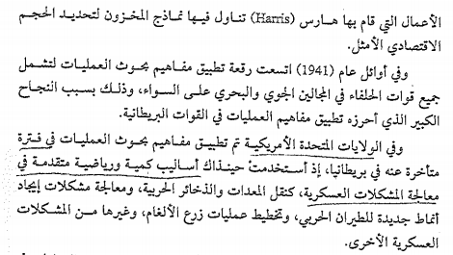

Slide 7
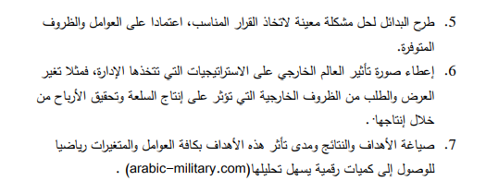

Slide 9
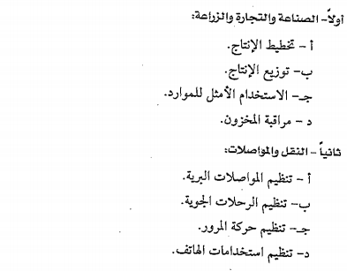

Slide 11
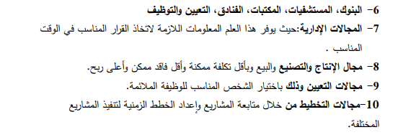

Slide 12
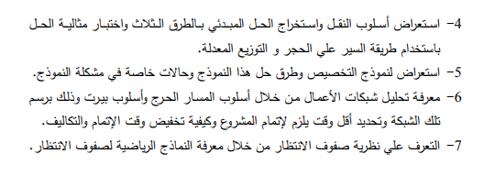

Slide 15
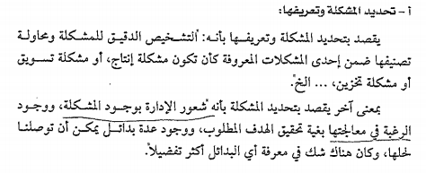

Slide 17
